Slide 1
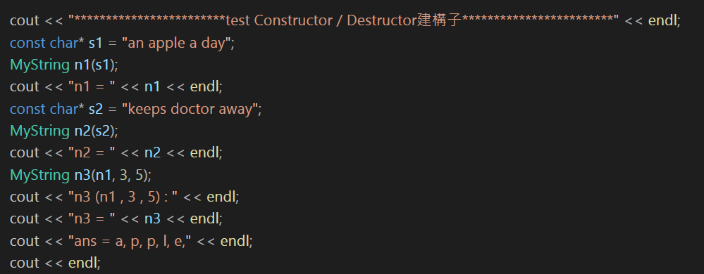

test Constructor / Destructor建構子
出來的程式碼

Slide 2

test append(…) 字串相加功能
出來的程式碼

Slide 3
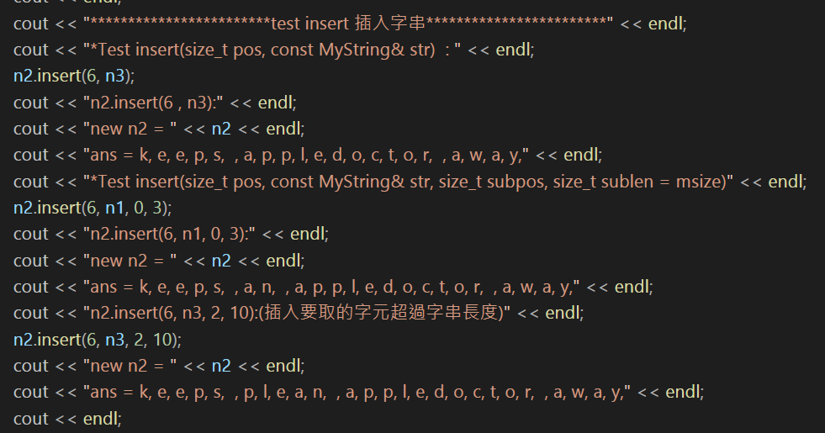

test insert 插入字串
出來的程式碼

Slide 4
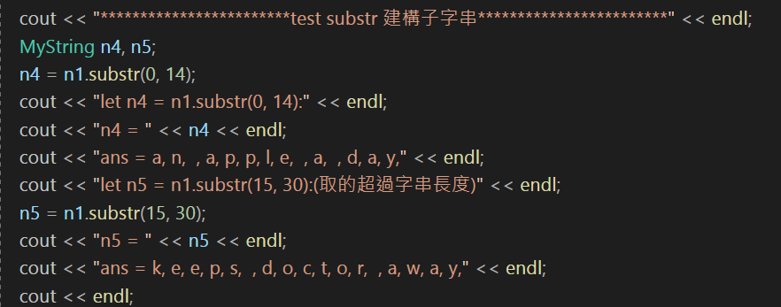

test substr 建構子字串
出來的程式碼

Slide 5
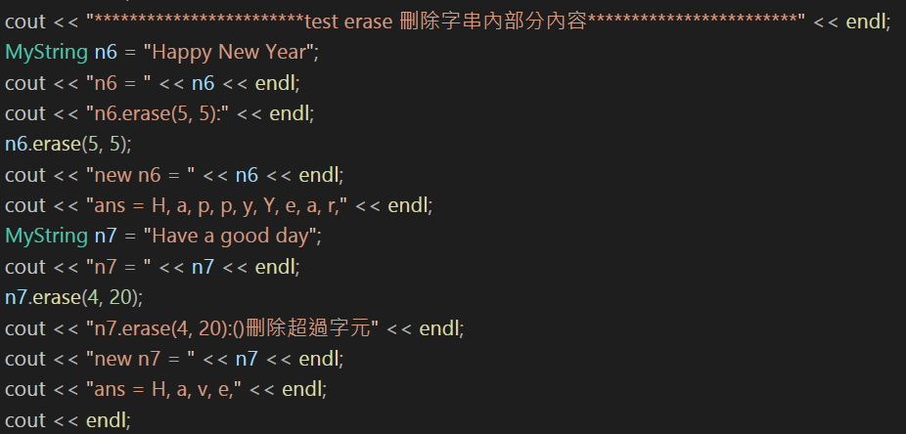

test erase 刪除字串內部分內容
出來的程式碼

Slide 6
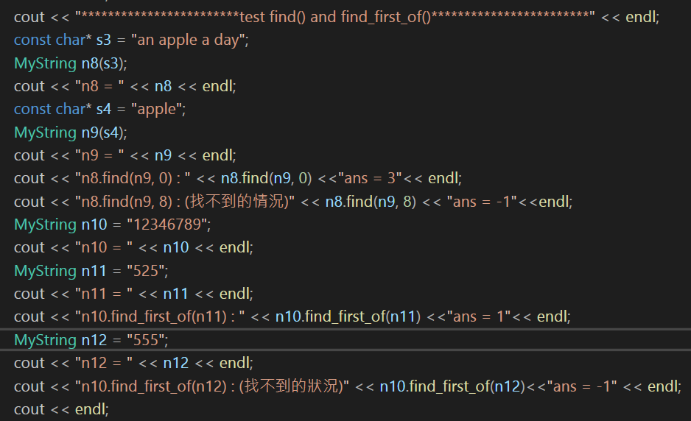

test find() and find_first_of()
出來的程式碼

Slide 7
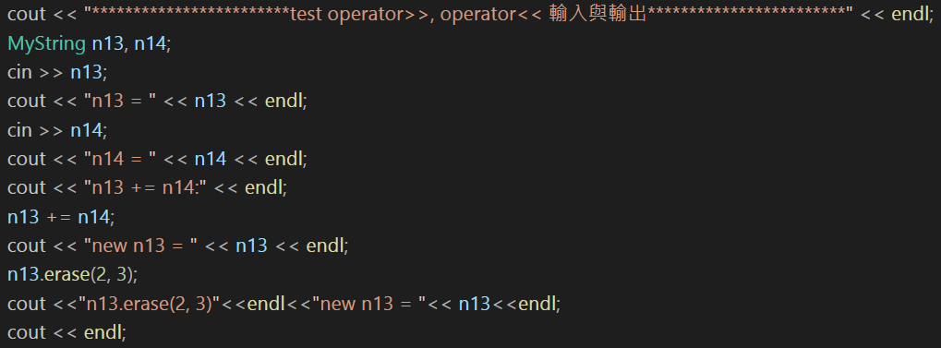

test operator>>, operator<< 輸入與輸出
出來的程式碼

